Slide 1
Районный конкурс «Педагогический дебют-2017»
Методический семинар по теме
«Игра как средство образовательной деятельности
в условиях реализации ФГОС ДО»
Рыбина Татьяна Владимировна,
воспитатель Муниципального
казенного дошкольного
образовательного учреждения
детского сада №4 «Светлячок»
Чистоозерного района
Новосибирской области
2017

Slide 2
«Детская игра – это подлинная социальная практика
ребенка, это его реальная жизнь в коллективе, в котором формируются общественные качества и моральное сознание детской личности»
А.В. Запорожец
Сегодня в обществе идет становление новой системы дошкольного образования. Основополагающими документами нормативной-правовой базы системы дошкольного образования, обязательными для исполнения
во всех типах и видах образовательных организаций являются:
Федеральный закон от 29 декабря 2012 года № 273-ФЗ «Об образовании в Российской Федерации»
Федеральный государственный образовательный стандарт дошкольного образования

Slide 3
ФГОС ДО:
1.2. Стандарт разработан на основе Конституции РФ
и законодательства Российской Федерации и с учетом Конвенции ООН о правах ребенка, в основе которых заложены следующие основные принципы:
...4) реализация Программы в формах, специфических для детей данной возрастной группы, прежде всего в форме игры...
2.7. Конкретное содержание ... образовательных областей зависит от возрастных и индивидуальных особенностей детей, определяется целями и задачами Программы и может реализовываться в различных видах деятельности (общении, игре, познавательно-исследовательской деятельности - как сквозных механизмах развития ребенка):...для детей дошкольного возраста (3 года -8 лет) -ряд видов деятельности, таких как игровая, включая сюжетно-ролевую игру, игру с правилами и другие виды игры…

Slide 4
ФГОС ДО называют «Стандартом условий».
Основной посыл ФГОС ДО – амплификация (обогащение) условий развития дошкольников. Поэтому на третий раздел Стандарта – «Требования к условиям реализации основной образовательной программы дошкольного образования» педагогам следует обратить особое внимание. Именно в этом разделе среди условий, необходимых для создания социальной ситуации развития детей, соответствующей специфике дошкольного возраста (п. 3.2.5), называются:
• создание условий для свободного выбора детьми деятельности, участников совместной деятельности;
• поддержка детской инициативы и самостоятельности в разных видах деятельности (игровой, исследовательской, проектной, познавательной и т.д.);
• поддержка спонтанной игры детей, ее обогащение, обеспечение игрового времени и пространства.

Slide 5
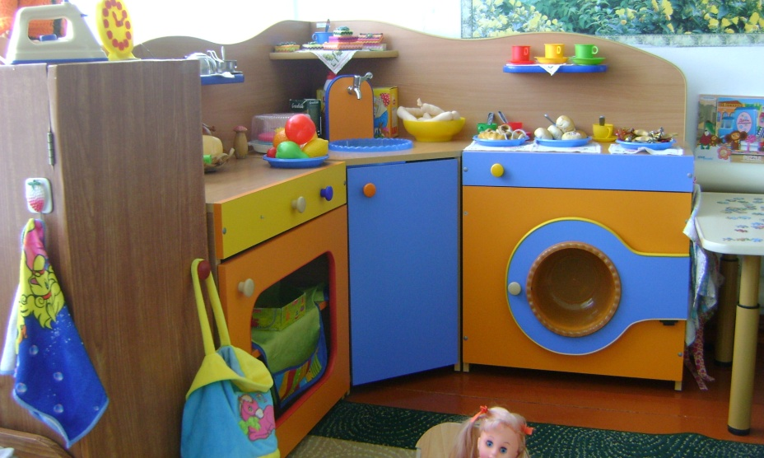
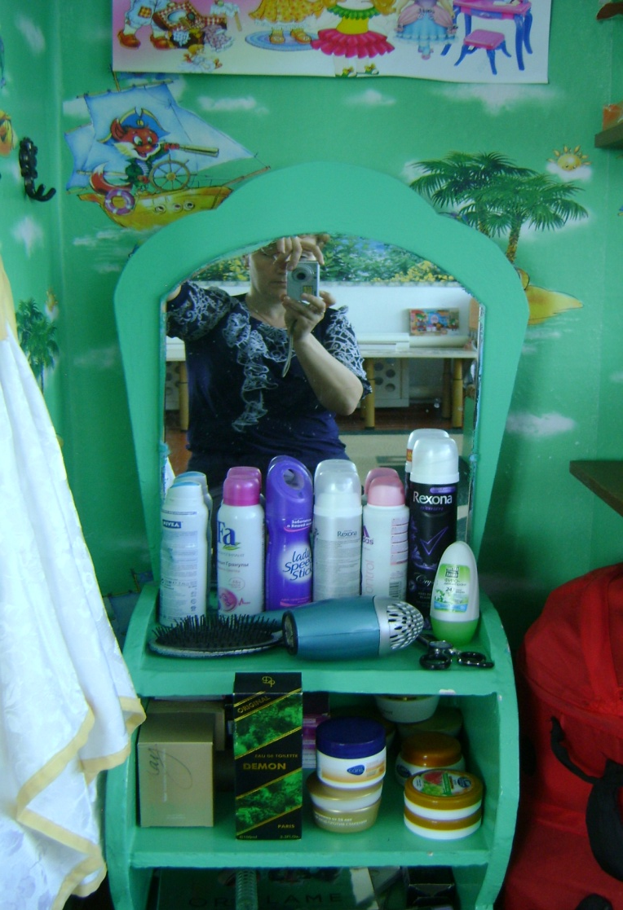
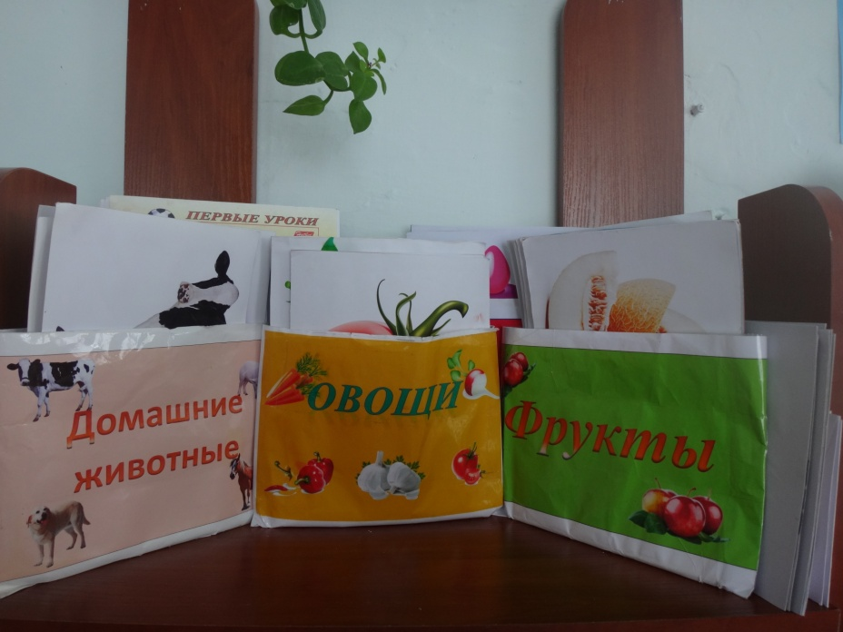
Условия для игровой деятельности
(Развивающая предметно-пространственная среда)

Slide 6
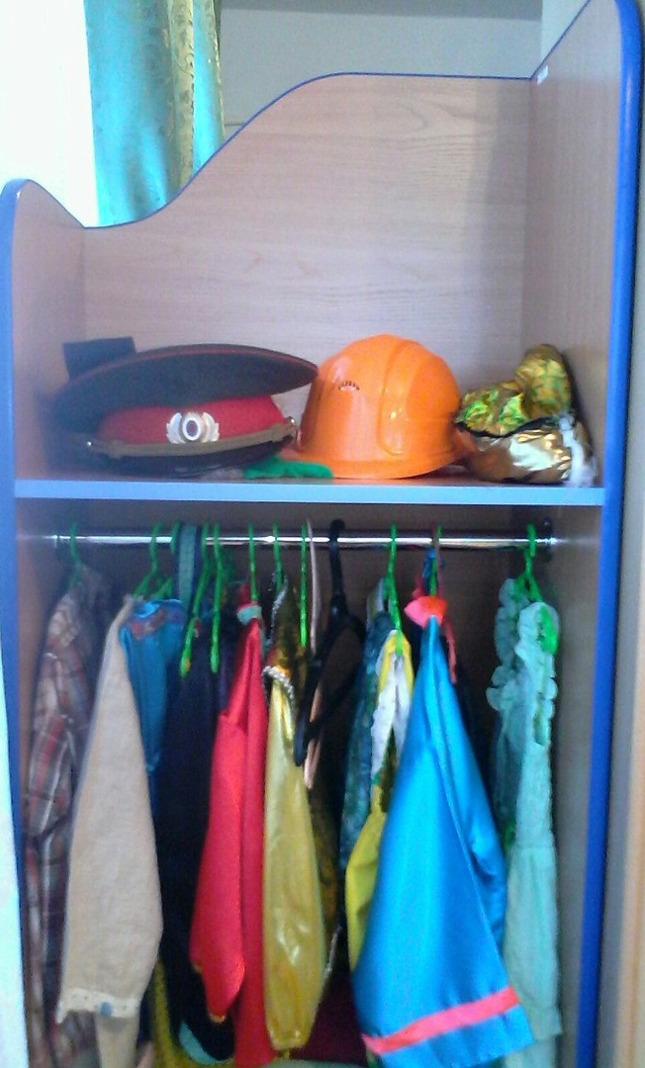
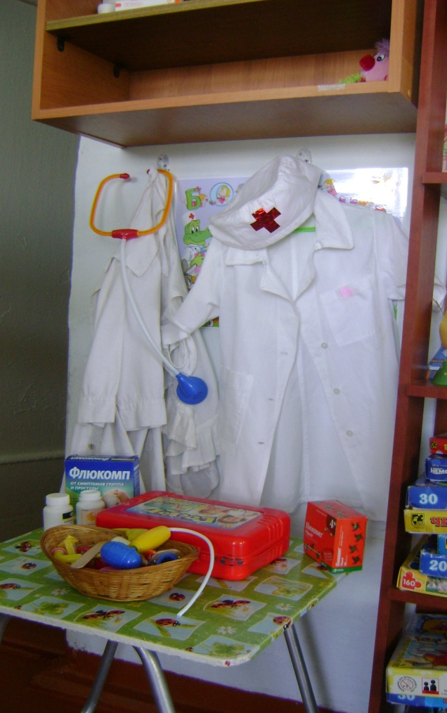
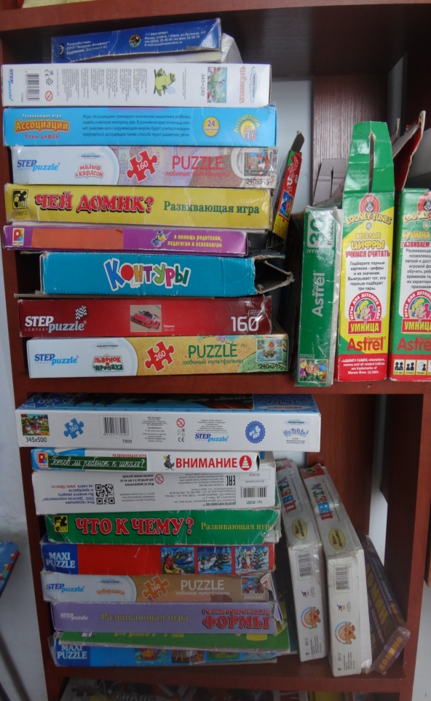
Условия для игровой деятельности
(Развивающая предметно-пространственная среда)

Slide 7
Главное условие реализации ФГОС ДО – обучение детей в игре, т.к. игра составляет основное содержание жизни ребенка дошкольного возраста и является его деятельностью.
Она активизирует волю и ум ребенка, затрагивает его чувства, повышает жизнедеятельность организма, способствует физическому развитию. Игра нужна, чтобы ребенок рос жизнерадостным, здоровым и крепким.
Поэтому создание условий для игровой деятельности - важнейшая часть работы педагогов, от реализации которой зависит успешное развитие ребенка, а значит -успешное формирование целевых ориентиров, то есть фактическая реализация ФГОС ДО.

Slide 8
При организации игровой деятельности педагог должен учитывать:
- возраст детей;
- задачи программы;
- педагогическую диагностику особенностей освоения игровой деятельности;
- педагогические технологии сопровождения игр детей;
-условия для организации самостоятельных игр детей.
Основной формой ННОД должна быть игра, в которой дети осваивают новые умения, отношения с другими детьми. Дошкольник легко учиться в игре.

Slide 9
Функции игры:
Обучающая (усвоение знаний и умений)
Мотивационная (создание благоприятной атмосферы)
Коммуникативная (формирование навыков общения)
Диагностическая (изучение особенностей личности ребенка
Релаксационная (снятие напряжения при обучении)
Коррекционная (позитивные изменения в личности ребенка)
Эмоционально развивающая функция
Социокультурная (освоение социокультурных норм)
Терапевтическая (лечение психических расстройств)
Игра как:
Игровой метод обучения дошкольников
Самостоятельная игровая деятельность

Slide 10
Игра в обучении дошкольников:
Необходимые условия:
Умение педагога разрабатывать учебно-игровые ситуации, диалоги (точно сформулировать правила, организовать пространство, выбрать подходящее время, определить сюжет игры, подобрать игровой реквизит и грамотно организовать начало и финал ).
Все элементы игровых обучающих ситуаций: сюжет, ролевое поведение и игровые действия воспитателя и детей имеют дидактическое начало и направлены на выполнение задач занятия.
Игровые персонажи обеспечивают выполнение дидактических задач, создают положительную познавательную мотивацию и поддерживают ее на протяжении всего занятия.

Slide 11
Игровой метод обучения:
формирует заинтересованное отношение детей
к материалу занятия;
создает положительный эмоциональный фон и возможность проявления способностей каждым ребенком;
помогает ему почувствовать собственные возможности и обрести уверенность в себе.
Требования к игре:
Игровые задания должны быть сложными, но доступными детям;
Пути и средства достижения целей должны быть вариативными

Slide 12
Виды игр, используемые
в образовательной деятельности:
Дидактические игры
Досуговые игры
Подвижные игры
Театрализованные игры
Игры с правилами
Совместные с педагогом сюжетно-ролевые игры
В обучении дошкольников необходимо рациональное сочетание игровых и неигровых методов.

Slide 13
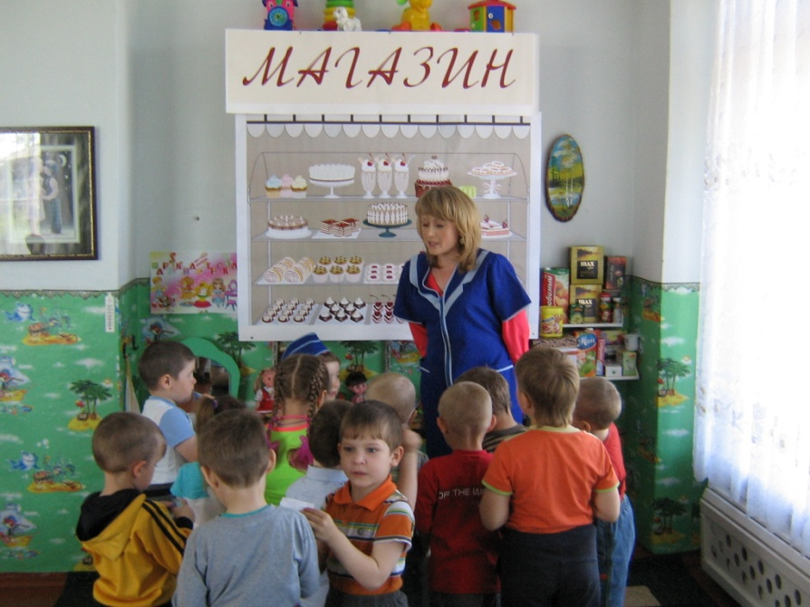
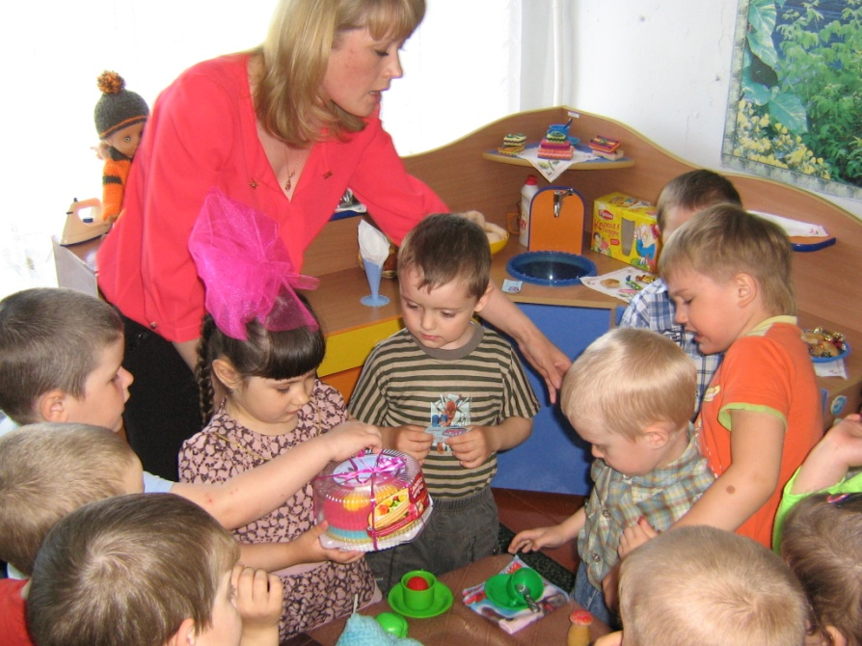
Сюжетно-ролевые
игры

Slide 14
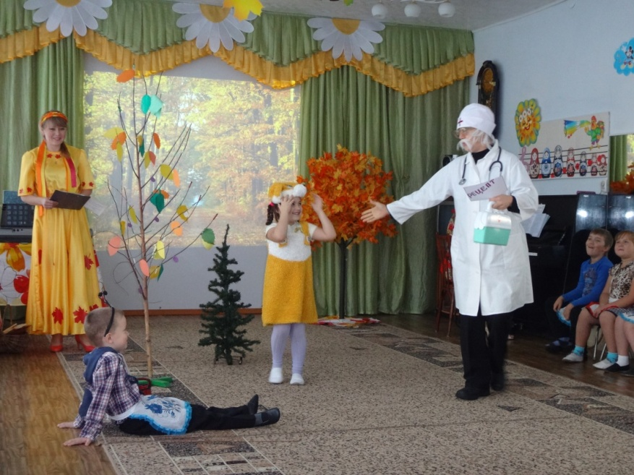
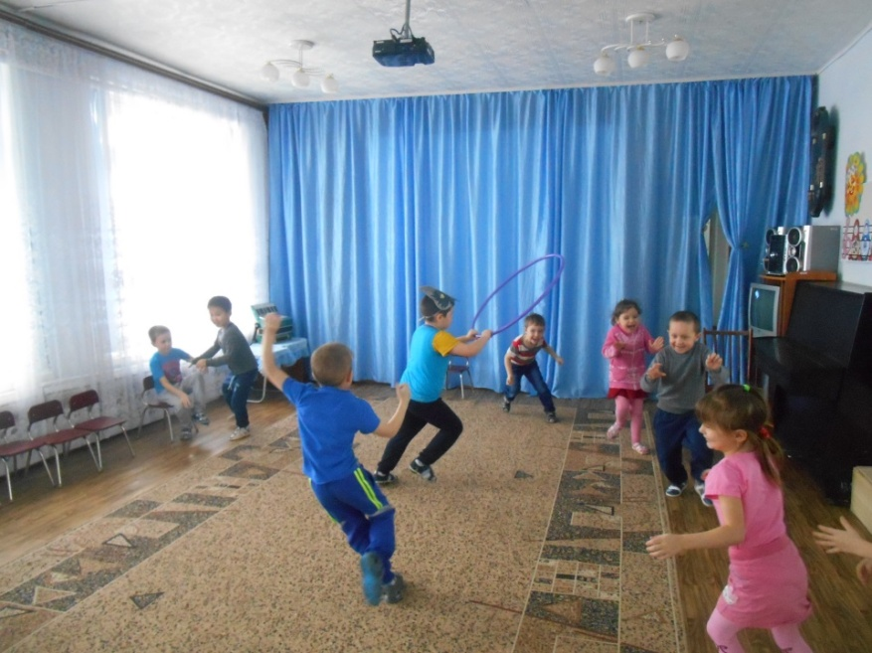
Театрализованные
игры
Подвижные
игры

Slide 15
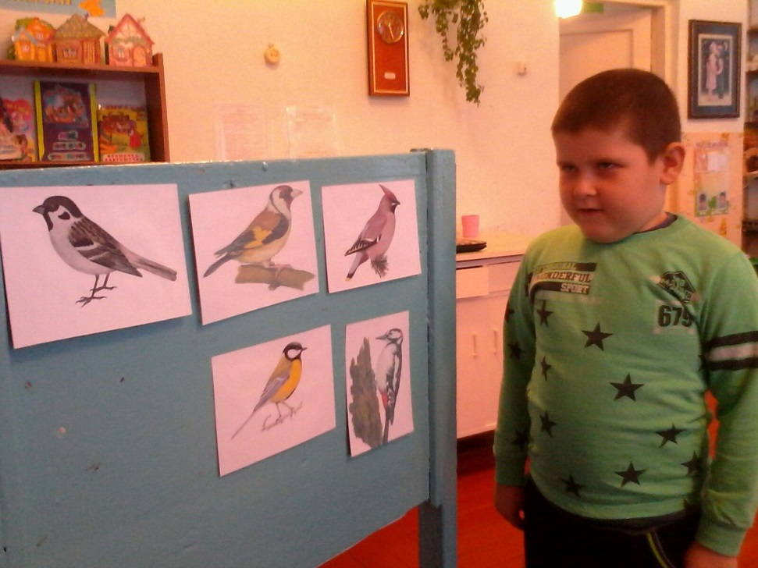
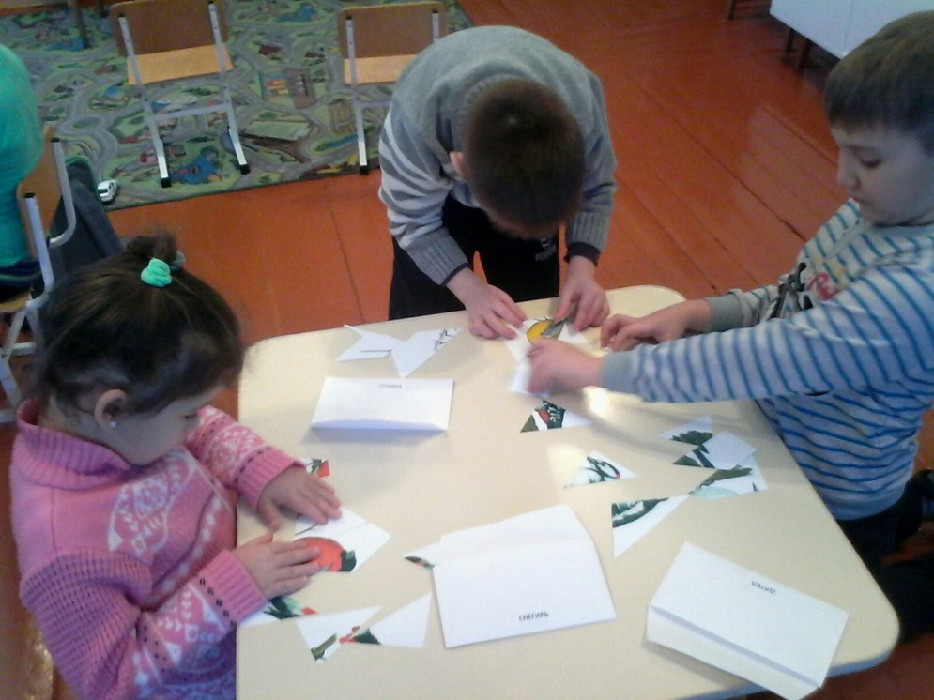
Дидактические игры

Slide 16
Самостоятельная игровая деятельность
Самостоятельная игра – ведущая деятельность ребенка. Для полноценного развития ребенку-дошкольнику необходима самодеятельная, спонтанная игра, возникающая и развивающаяся по его собственной инициативе.
Ребенку-дошкольнику свойственно стремление к самостоятельности, активному участию в жизни взрослых. По мере развития ребенка расширяется осознаваемый им мир, возникает внутренняя потребность участвовать в такой деятельности взрослых, которая в реальной жизни ему недоступна. В игре ребенок берет на себя роль, стремясь подражать тем взрослым, образы которых сохранились в его опыте. Играя, ребенок действует самостоятельно, свободно выражая свои желания, представления, чувства.

Slide 17
Виды самостоятельных детских игр:
Сюжетно-ролевые игры
Режиссерские игры
Игры-эксперименты
Игры с правилами
Подвижные игры
Народные игры
Настольные игры
Свободная деятельность детей сопровождается организацией педагогической поддержки самодеятельных детских игр, с целью создания условий для формирования возрастных новообразований.
Воспитатель поощряет проявления разнообразной игровой активности, инициативности, самостоятельности; предоставляет возможность свободного выбора тематики, партнеров, способов и средств реализации собственной деятельности.

Slide 18
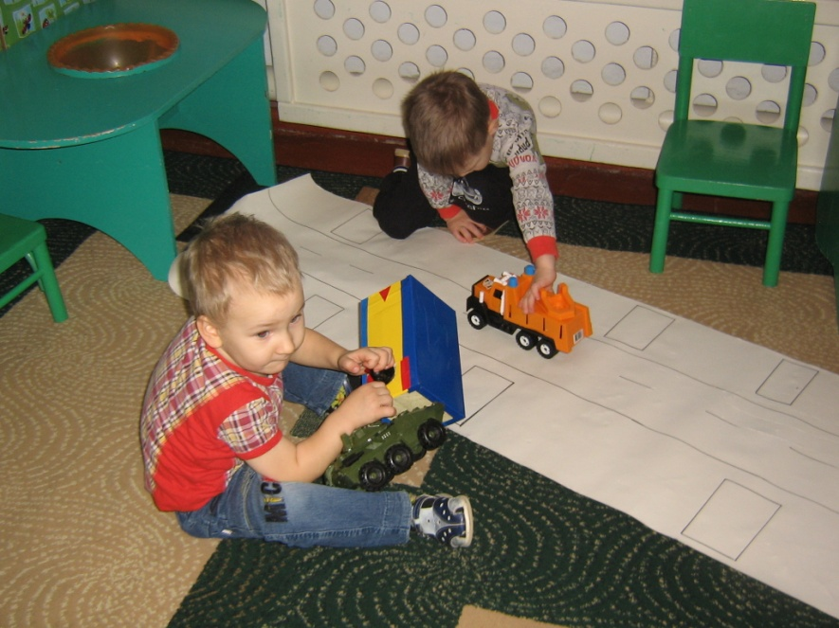
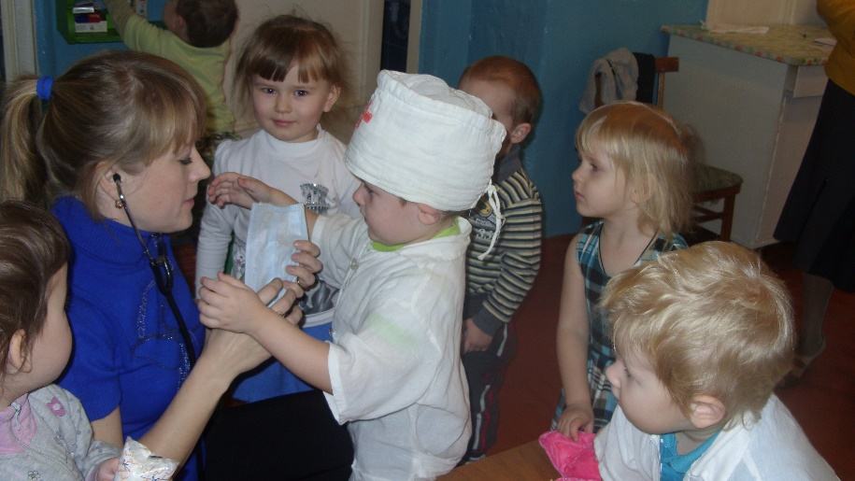
Педагогическая поддержка игры:
Работа по развитию самодеятельной игры
организуется в соответствии с возрастом воспитанников:
Первая младшая группа - приобщение детей к разным играм: предметным (в том числе с составными и динамическими игрушками), простейшим сюжетным, подвижным; перевод предметных действий в действия смысловые в контексте игровой ситуации.

Slide 19
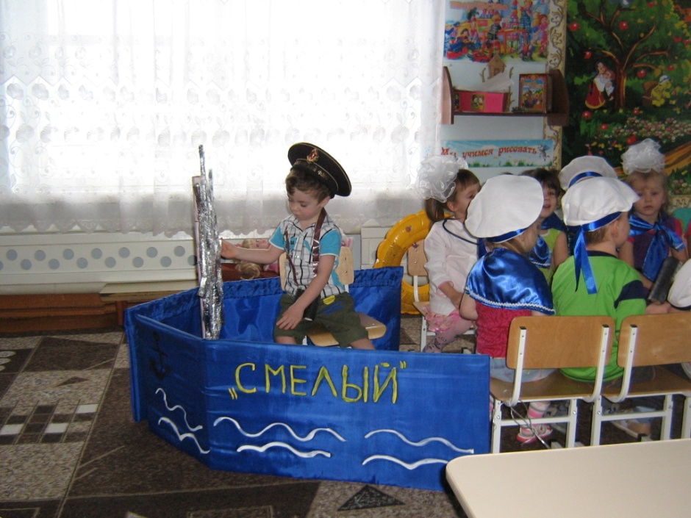
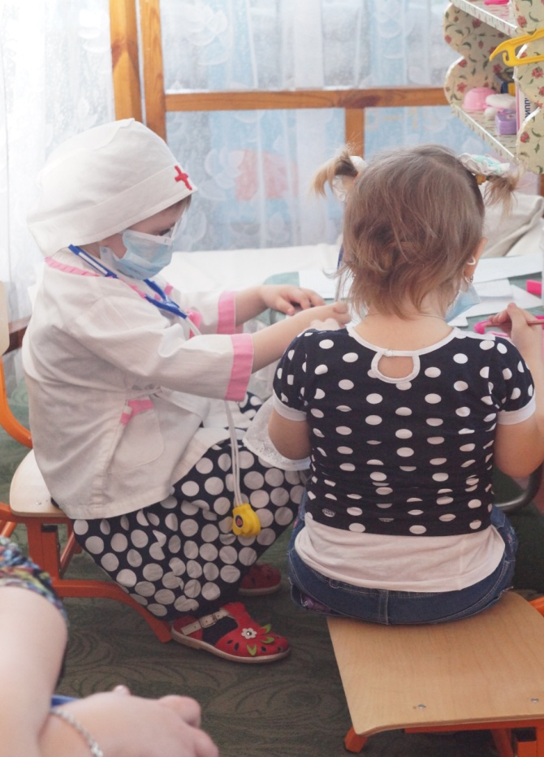
Вторая младшая группа
обогащение игрового опыта детей через совместные
со взрослым игры (индивидуальные и малыми подгруппами), формирование и развитие игровых действий, простейшего игрового взаимодействия, понимания условности игровой ситуации.

Slide 20
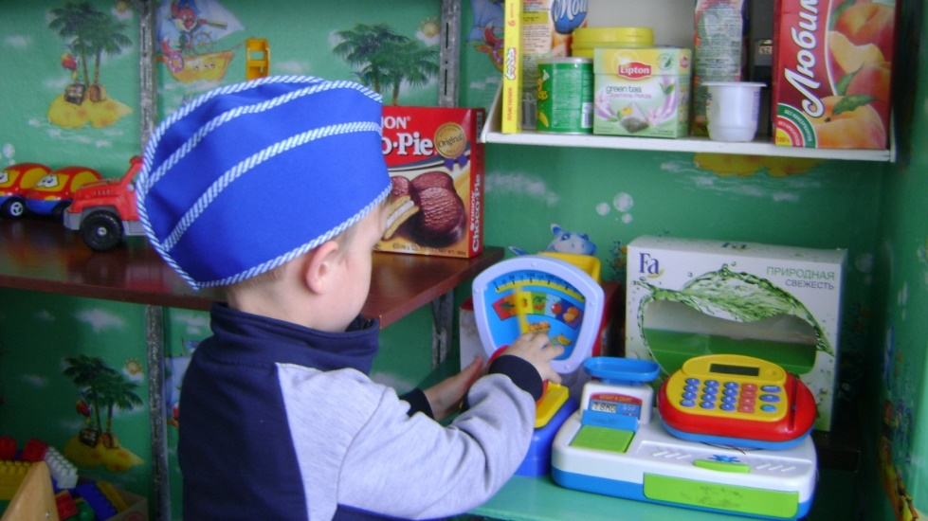
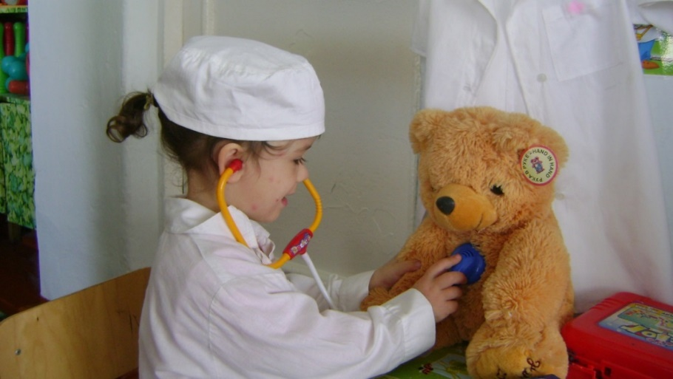
Средняя группа
освоение и развитие ролевого поведения,
поддержка игровых объединений детей, обогащение игрового взаимодействия, расширение тематической направленности сюжетных игр, обогащение игрового опыта детей через приобщение к играм с правилами, подвижным, досуговым, театрализованным, народным играм.
Сюжетно-ролевые
игры

Slide 21
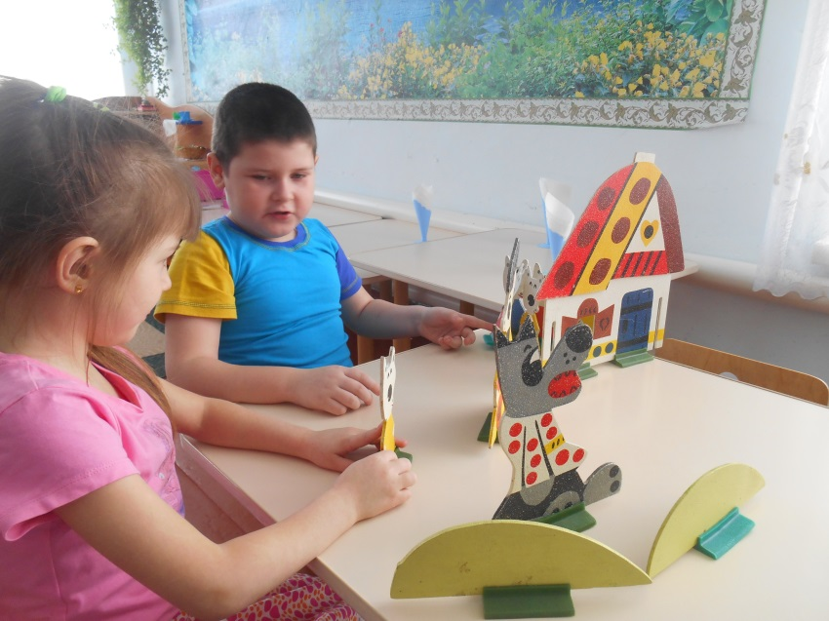
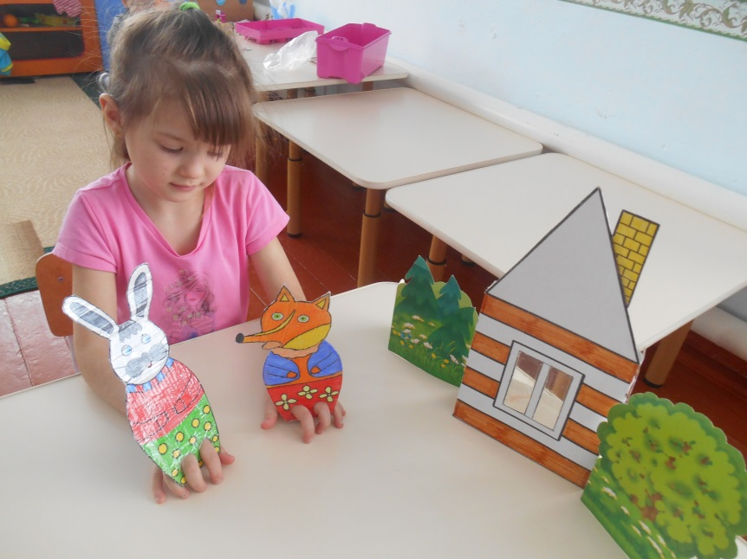
Старшая группа
обогащение игрового опыта по развитию и
усложнению игрового сюжета, по организации предметного пространства собственной игры через совместные с воспитателем игры подгруппами; создание условий и поддержка самодеятельной игры детей, приобщение детей к разным видам игр (подвижным, с правилами, досуговым, дидактическим, народным, интеллектуальным и др.

Slide 22
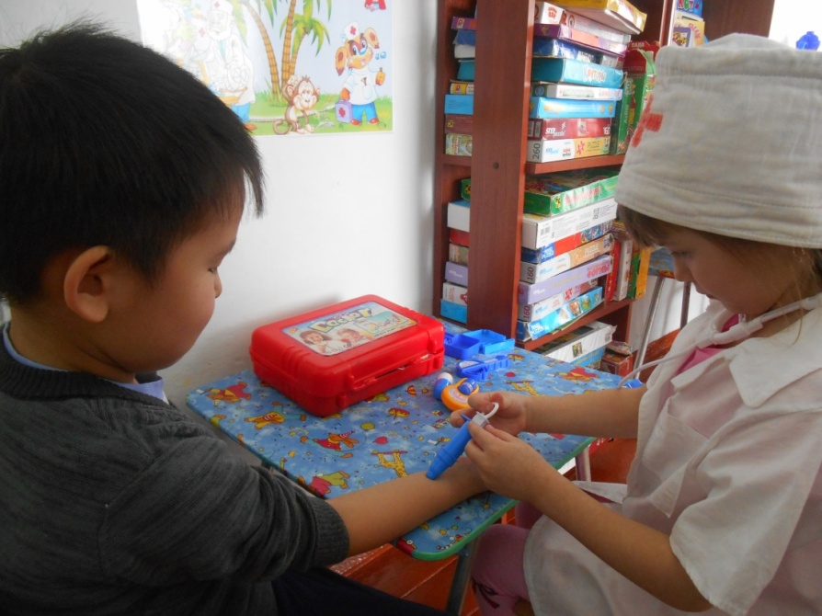
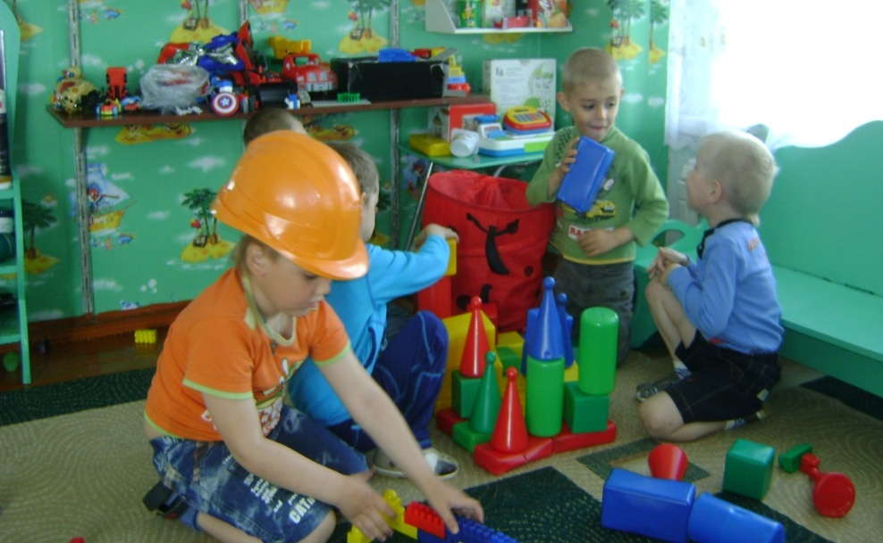
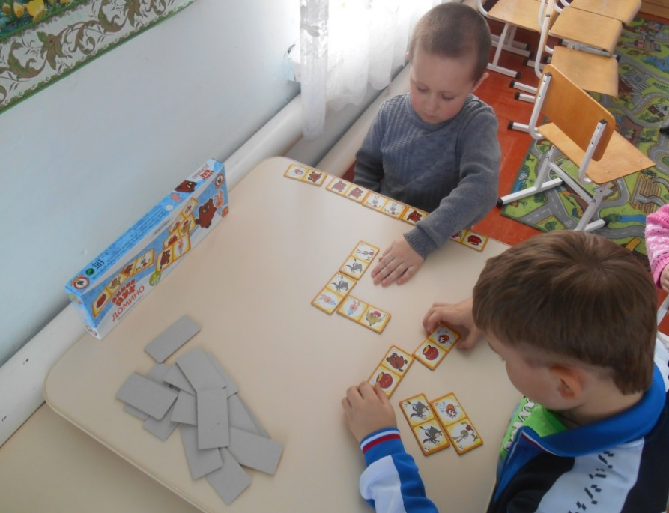
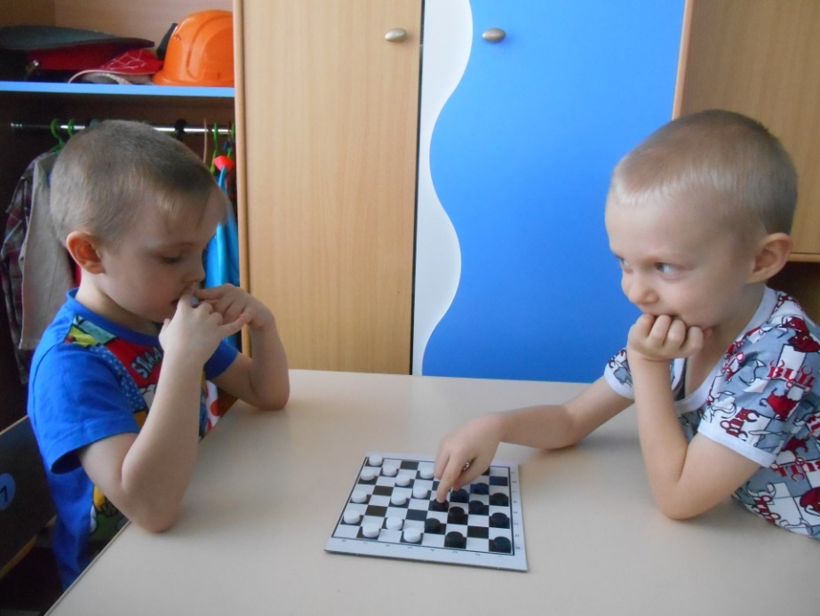

Slide 23
Подготовительная группа
формирование и педагогическая поддержка
детского коллектива как играющего детского сообщества, поддержка самостоятельности и инициативности при выборе и реализации детьми игр разных видов; поддержка перехода к играм-диалогам, играм-фантазиям, играм в самодельной предметной среде.

Slide 24
Самостоятельные игры детей
не должны сопровождаться дополнительными дидактическими образовательными задачами, если играющие дети не принимают их или преобразуют в игре по-своему. Инициатива в таких играх остается за детьми.
С одной стороны, игра – самостоятельная деятельность ребенка, с другой стороны, необходимо воздействие взрослых, чтобы игра стала его первой «школой», средством воспитания и обучения. Сделать игру средством воспитания, значит повлиять на ее содержание, научить детей способам полноценного общения.

Slide 25
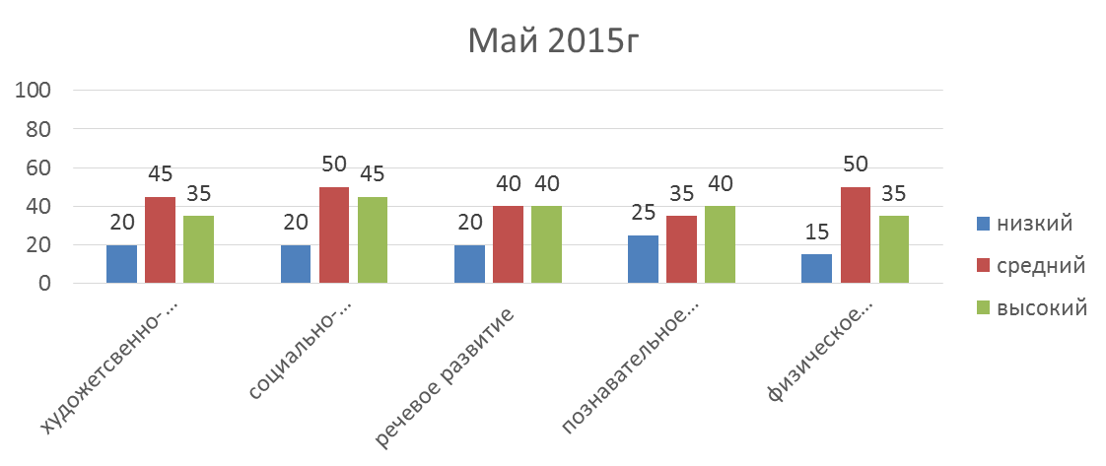
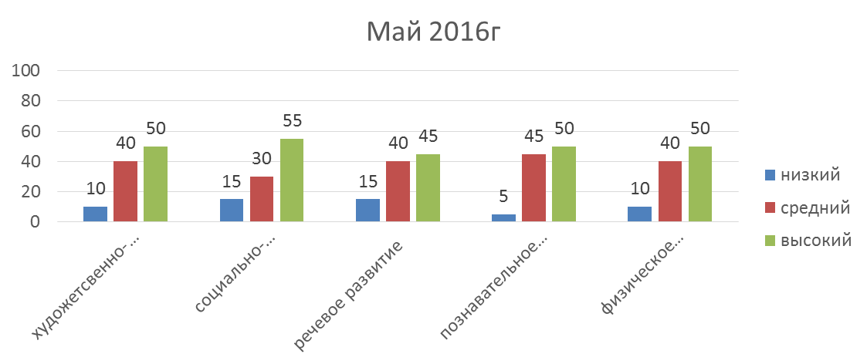

Slide 26
Среди окружающих взрослых
ребёнок больше любит тех, кто с ним играет. При этом хотелось бы особо подчеркнуть, что ни дорогие подарки, ни сладости, ни интересные занятия не могут так повлиять на симпатии ребёнка, как совместная игра с ним. Кто-то должен открыть для ребёнка мир игры, заинтересовать его им. Кто это может сделать как ни воспитатель!

